Slide 1
ESTRUCTURA DE DATOS
ÁRBOLES
Grupo #2

Slide 2
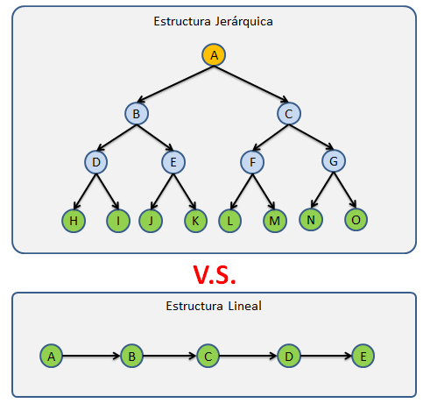
¿Qué son los árboles?
Los árboles son una estructura de datos no lineal que consta de un conjunto de nodos conectados. Cada nodo tiene un valor y cero o más nodos secundarios. Los árboles se utilizan en informática para representar diferentes tipos de datos y problemas. Son ampliamente utilizados en algoritmos de búsqueda, recorrido de datos y organización de información.
Una estructura de datos de árbol se puede definir como, una colección de nodos que parten de un nodo raíz, donde cada nodo es una estructura de datos con un valor, junto con una lista de referencias a los otros nodos llamados hijos, con la condición de que ninguna referencia esté duplicada, ni que ningún nodo apunte a la raíz.

Slide 3
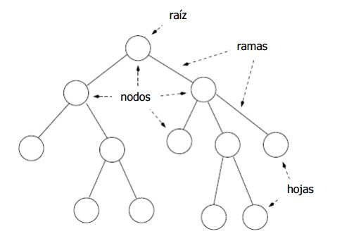
¿Qué son los árboles?
Raíz: El nodo superior de un árbol.
Hijo: Un nodo conectado directamente con otro cuando se aleja de la raíz.
Padre: La noción inversa de hijo.
Hermanos: Un conjunto de nodos con el mismo padre.
Descendiente: Un nodo accesible por descenso repetido de padre a hijo.
Ancestro: Un nodo accesible por ascenso repetido de hijo a padre.
Hoja: Un nodo sin hijos.
Nodo interno: Un nodo con al menos un hijo.
Grado: Número de subárboles de un nodo.
Brazo: La conexión entre un nodo y otro.
Camino: Una secuencia de nodos y brazos conectados con un nodo descendiente.
Nivel: El nivel de un nodo se define por 1 + (el número de brazos entre el nodo y la raíz).
Altura de un nodo: La altura de un nodo es el número de brazos en el camino más largo entre ese nodo y una hoja.
Altura de un árbol: La altura de un árbol es la altura de su nodo raíz.
Profundidad: La profundidad de un nodo es el número de brazos desde la raíz del árbol hasta un nodo.
Bosque: Un bosque es un conjunto de árboles n ≥ 0 disjuntos.
Rama: Una ruta del nodo raíz a cualquier otro nodo.
Los árboles se dividen en varias categorías, como árboles binarios, árboles de expresiones, árboles AVL y árboles B, cada uno con sus propias características y aplicaciones específicas.

Slide 4
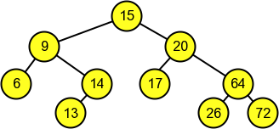
Árboles Binarios
Estructura Jerárquica
Aplicaciones Versátiles
Equilibrados o Desbalanceados
Los árboles binarios son una estructura jerárquica en la que cada nodo tiene como máximo dos nodos secundarios: izquierdo y derecho. Esta estructura permite una organización eficiente de los datos y su recorrido de manera ordenada.
Los árboles binarios se utilizan en aplicaciones como la implementación de algoritmos de búsqueda, la representación de estructuras de datos en lenguajes de programación y la organización de datos en bases de datos, entre otros usos.
Los árboles binarios pueden ser equilibrados, lo que garantiza una distribución uniforme de los nodos, o desbalanceados, lo que puede afectar el tiempo de procesamiento y la eficiencia de las operaciones.

Slide 5
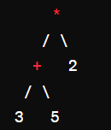
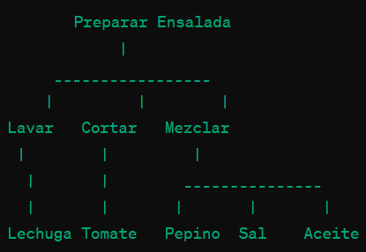
Árboles de Expresiones
1
Representación de Expresiones
Los árboles de expresión, también conocidos como árboles sintácticos o árboles de análisis, son estructuras de datos utilizadas en el análisis sintáctico de expresiones matemáticas, lógicas o de otro tipo. Estos árboles representan la estructura jerárquica de la expresión, donde cada nodo representa un operador o un operando, y las ramas representan las relaciones entre ellos.
2
EJEMPLO 1:
En este árbol, el nodo superior representa el operador de multiplicación (*), y sus hijos son los operandos: la suma (3 + 5) y el número 2. La suma a su vez tiene como hijos los números 3 y 5.
Consideremos la expresión matemática: (3 + 5) * 2. Podemos representar esta expresión con un árbol de expresión de la siguiente manera:
3
EJEMPLO 2:
Para un ejemplo de la vida cotidiana, podríamos considerar una receta de cocina para hacer una ensalada. Imaginemos que la receta tiene pasos que se pueden descomponer en subpasos. Podríamos representar la estructura de la receta como un árbol de expresión. Por ejemplo:

Slide 6
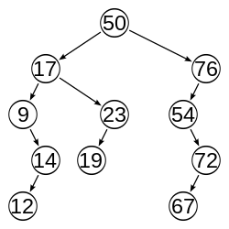
Árbol AVL
Un árbol AVL es un tipo de árbol binario de búsqueda balanceado que mantiene su altura balanceada en todo momento para garantizar un rendimiento eficiente en las operaciones de búsqueda, inserción y eliminación. Los árboles AVL son una estructura de datos importante en la informática y se utilizan en una variedad de aplicaciones en la vida real. Su equilibrio y eficiencia los hacen ideales para procesar grandes cantidades de datos y mejorar el rendimiento de los sistemas informáticos.
Ejemplos donde podemos utilizar el árbol AVL en la vida real:
Bases de datos: los árboles AVL se utilizan para indexar y buscar información en bases de datos. Debido a su naturaleza equilibrada, estos nos permiten realizar búsquedas eficientes y rápidas, lo que los convierte en una opción popular para bases de datos grandes y complejas.
Sistemas operativos: los árboles AVL se utilizan para administrar la memoria en los sistemas operativos. Los árboles AVL se utilizan para almacenar y recuperar rápidamente datos en la memoria, lo que ayuda a mejorar el rendimiento general del sistema operativo.

Slide 7



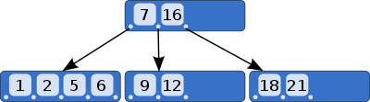
Árbol B
Balanceo Automático
Uso en Bases de Datos
Optimización del Rendimiento
Los árboles B también son árboles auto-balanceados, diseñados para mantener una estructura equilibrada al insertar y eliminar nodos, lo que garantiza un buen rendimiento en operaciones de búsqueda y ordenación.
En sistemas de bases de datos, los árboles B son ampliamente utilizados para la indexación de datos, lo que permite una recuperación rápida y eficiente de información, especialmente en aplicaciones con grandes conjuntos de datos.
El diseño de árboles B permite optimizar el rendimiento de las operaciones de búsqueda y manipulación de datos, lo que los hace ideales para aplicaciones que requieren un alto rendimiento y eficiencia en el acceso a la información.
EJEMPLO:

Slide 8
EJEMPLOS EN PHP
Árbol Binario:
https://onlinephp.io/c/32a21
Árbol de Expresiones:
https://onlinephp.io/c/94b163

